Slide 1

Операционные системы
«То, что мы делаем, уже сделано.
То, что мы собираемся сделать – сделано.
То, что мы представляем, что можно сделать, - сделано.
И даже то, что не представляем, - сделано тоже».
Владимир Олегович Молодцов, доцент каф. ЛЭТИ
ОС как феномен программного обеспечения
ОС как система управления ресурсами: процессор, память, устройства, данные
Алгоритмы управления в ОС, сущность, аналоги
Архитектурные аспекты ОС, взаимодействие с «железом»
ОС как программная компонента: архитектура, структуры данных, алгоритмы, средства разработки. Внутреннее программирование в ОС.
ОС как сервис программирования и поддержки процессов

Slide 2
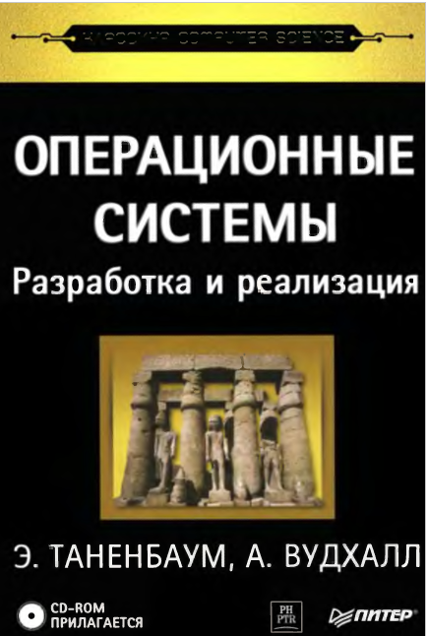
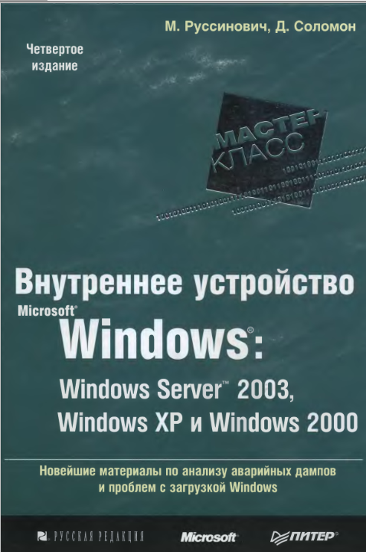
Операционные системы
Предмет. Определение ОС
Историческая и технологическая
ретроспектива
ОС как система управления ресурсами
Ресурсы ВС: процессор, память, ВУ, данные. Процессы и задачи как потребители ресурсов. Оперативное и стратегическое управление ресурсами. Критерии эффективности ОС.
ОС как программная компонента
архитектура, структуры данных,
алгоритмы, средства разработки.
Внутреннее программирование в ОС

Slide 3
Операционные системы
Определение — ключевые свойства
Слой ПО, непосредственно работающий с архитектурой (на «голой» машине, standalone)
Без ОС — невозможность исполнения программ или деградация предоставляемых сервисов
Среда исполнения программ (процессов, задач)
Управление ресурсами ОС, распределение между процессами (тактика, стратегия). Вид ОС по режиму управления — пакетная обработка, разделение времени, реальное время
Компоненты ОС
Собственно ОС — управление ресурсами и среда исполнения процессов
Системные процессы (сеть, GUI, службы)
Прикладные процессы и компоненты (интерфейс пользователя, среда исполнения программ)

Slide 4
Операционные системы
Историческая и технологическая ретроспектива
Технологические революции: смена технологий, функционально-законченное устройство «в комнате, на столе, в кармане, в кристалле»
Экономические предпосылки: критерий «стоимость единицы функционала»,
«стоимость эксплуатации»
«доисторический»: стоимость — синхрофазотрон, отсутствие системного ПО, программирование как священнодействие
60-е годы: mainframe (ВЦ), зал, стоимость самолета, лизинг, программно-совместимые семейства IBM-360,370 (ЕС ЭВМ). Вычислительные задачи - Фортран, алгоритмы как таковые — Алгол. Пакетная обработка — эффективность использования ресурсов. Стоимость 1 часа ЦП > стоимости 1 часа программиста. Фирма IBM.
70-е годы. Технологическая революция: мини-ЭВМ — компьютер в стойке (лаборатории). Фирма DEC.

Slide 5
Операционные системы
Историческая и технологическая ретроспектива
70-е годы. Разделение времени, независимая среда исполнения программы (приложения) - виртуальное АП. Текстовый терминал. Режим командной строки. Интерактивное программирование (Basic)
70-е годы. Эволюция ОС мини-ЭВМ от простых однопрограммных до полномасштабных ОС разделения времени
70-е годы. Эволюция mainframe в ВЦ коллективного пользования
70-е годы. Программирование как ремесло и технология. Структурное программирование. Язык «правильного программирования» - Паскаль. Машинно-независимый ассемблер — классический Си. UNIX — прецедент разработки ОС не на ассемблере
80-е годы. Технологическая революция Intel: функционально полный процессор в одном кристалле.

Slide 6
Операционные системы
Историческая и технологическая ретроспектива
80-годы (начало). Технологическая революция: компьютер на столе (1 мгц, 64 кБ RAM, 512 КБ диск, 256х256 точек (монохром)) Фирма Apple. Дружественный интерфейс, текстовая панель - NortonCommander, мышь.
80-годы. IBM PC как массовый монопольный продукт. Фирма Microsoft. MS DOS — однопользовательская, однопроцессная ОС с файловой системой FAT DOS.
80-годы. Технология программирования — ООП. Си++
90-годы. Переход к 32-процессорам и полномасштабным ОС. Графический интерфейс (GUI). Windows — 10 лет для перехода от надстройки над DOS до «грамотной» Windows NT
90-годы. Платформенная независимость. Java.

Slide 7
Операционные системы
Структура ОС как системы распределения ресурсов
Процесс — потребитель ресурсов системы
ОС - распределение ресурсов между процессами (тактическое управление и стратегическое планирование)
Основные типы ресурсов:
Процессор — диспетчеризация (переключение процессора между потоками (процессами), обработка прерываний, планирование процессов, синхронизация
Память — распределение виртуального и физического АП, загрузка/вытеснение/замещение процессов и страниц. Стратегии замещения
Устройства — согласование программных и аппаратных интерфейсов (драйверы), очереди в/в, обработка прерывания и прямой доступ к памяти (DMA)
Данные — файловая система: планирование носителя, размещение файлов, защита, восстановление
Пользователь — поток данных от устройств

Slide 8
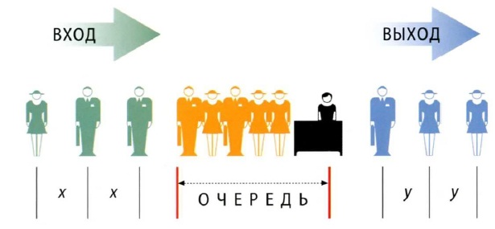
Операционные системы
ОС как система массового обслуживания
Теория массового обслуживания
Предпосылка: развитие телефонии (АТС) — определение количества обслуживающих приборов (коммутаторов), размеров очередей при случайном потоке заявок (звонков) и случайном времени их обслуживания. Расчет очередей и задержек
Базируется на теории вероятности
Применима к любой системе с потоками запросов к системам обслуживания или ресурсам
Получила развитие в 70-80 г. - оценка производительности ВС

Slide 9
Операционные системы
ОС как система массового обслуживания
Критерии качества системы:
% использования ресурсов
Время ожидания запросов
(в т.ч. субъектиное восприятие)
Виды ОС по режиму управления
Реcурсами:
- ОС пакетной обработки — макс. загрузка ресурсов
- ОС разделения времени — «справедливое» (равномерное) распределение ресурсов
- ОС реального времени - обеспечение заданной реакции на внешние события

Slide 10
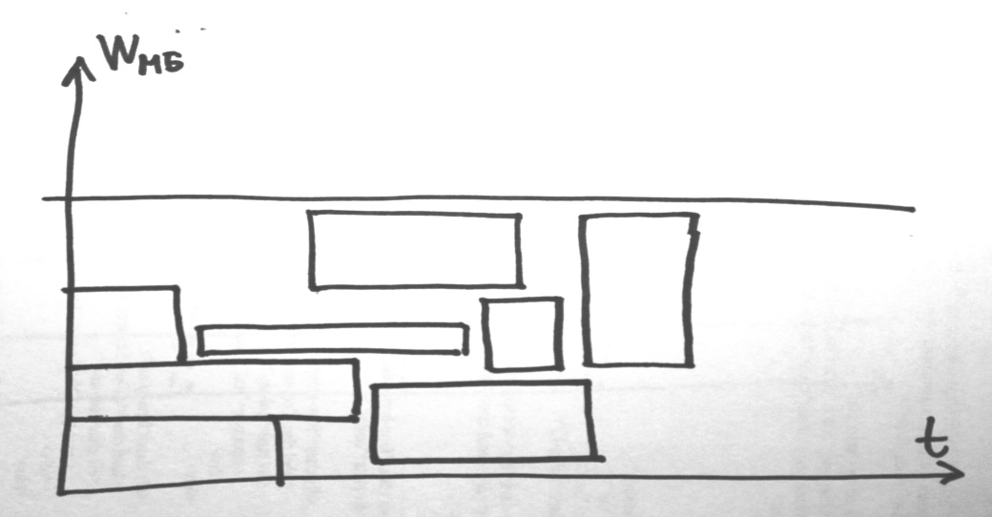
Операционные системы
ОС пакетной обработки
Критерии качества системы: макс. % использования ресурсов (процессор, память, ВУ)
ОС 60-х годов для mainframe
Планирование заданий в мультипроцессорных системах
Необходимые компоненты ОС:
Разделение времени процессора
Планирование размещения в памяти
Очереди в/в
Планирование времени запуска
процессов (расписание)

Slide 11
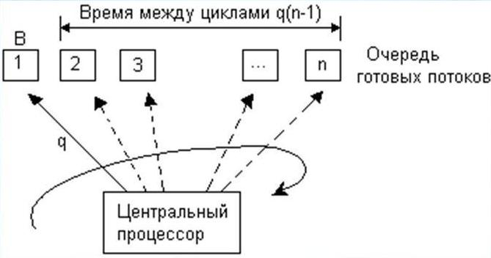
Операционные системы
ОС разделения времени
Критерии качества системы: равномерное (справедливое) распределение ресурсов между процессами
Практически все интерактивные ОС являются ОС разделения времени
Необходимые компоненты ОС:
Квантование, круговая
диспетчеризация
Очереди процессов (потоков)
«Справедливость»: приоритетная круговая диспетчеризация (фоновые задания, интерактивные, реального времени)

Slide 12
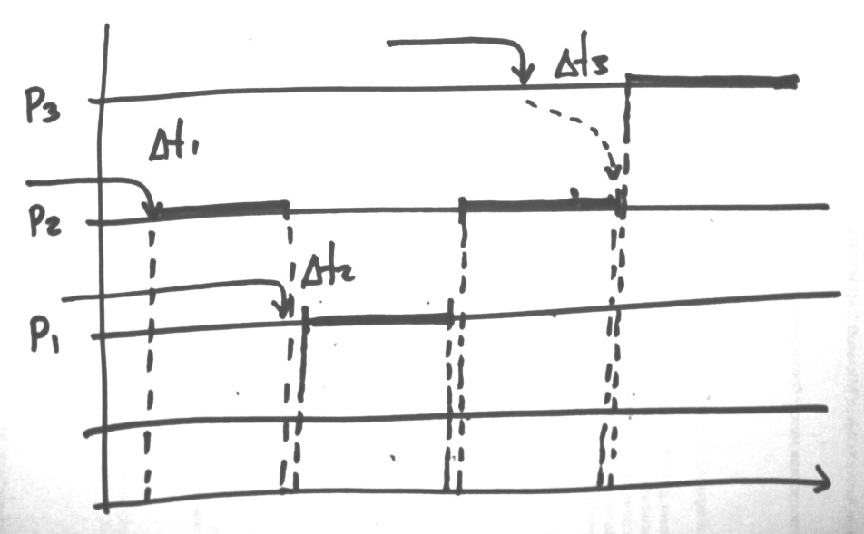
Операционные системы
ОС реального времени
Критерии качества системы: обеспечение гарантированного времени реакции на внешние события (прерывания)
Необходимые компоненты ОС:
Вытесняющая (приоритетная) многозадачность
Обработка прерываний
Слежение за временем (таймеры)
Система обработки прерываний в ОС является компонентой реального времени с вытесняющей диспетчеризацией

Slide 13
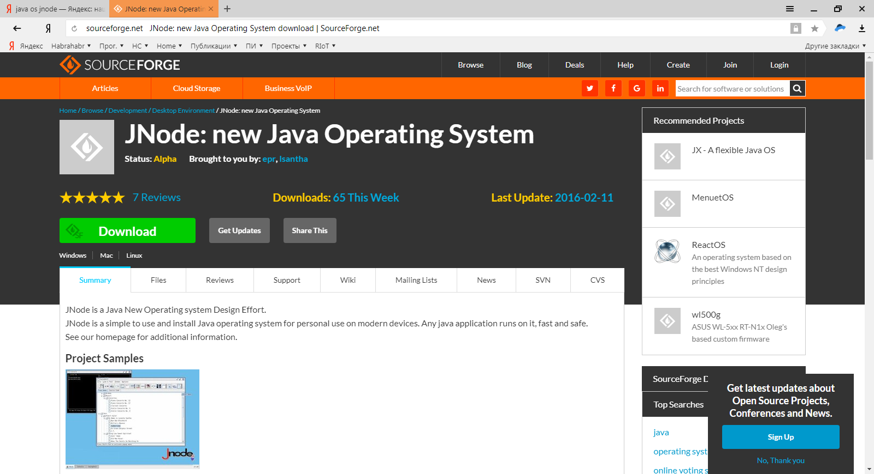
Операционные системы
Многообразие подходов к реализации ОС
- «корпоративная» ОС Windows
- Семейства ОС на основе открытого кода: (UNIX, LINUX, FreeBSD)
- Специализированные ОС на основе ядра LINUX
- OC реального времени для микроконтроллеров (FreeRTOS)
- Оригинальные проекты: ОС для среды исполнения байт-кода Java

Slide 14
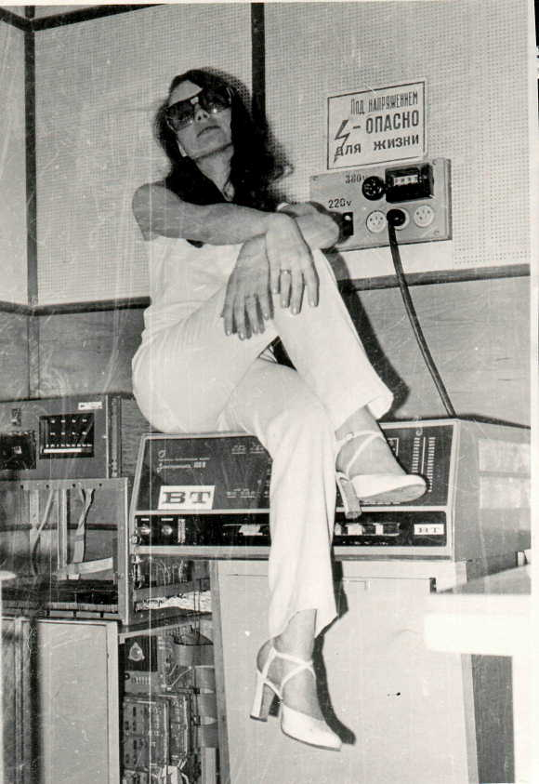
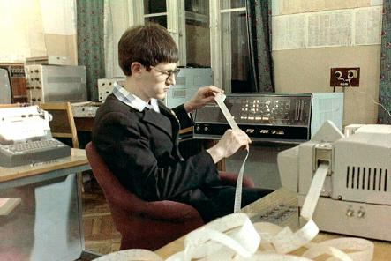
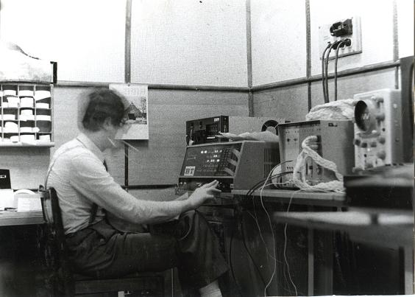
Операционные системы
PDP-8. ОС на левой коленке
Разделение времени
«Защищенный режим»
Псевдоустройства
Файловая система и файловый сервер
До 8 пользователей
Режимы 8-Basic(Focal) и разработка
и все это в 32К 12-разрядных слов

Slide 15
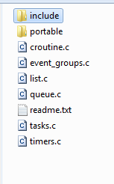
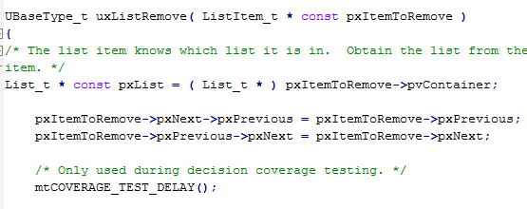
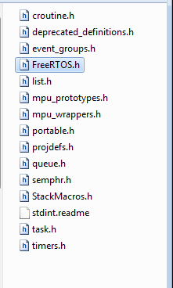
Операционные системы
FreeRTOS —операционная система для микроконтроллеров
Платформенно-независимые компоненты

Slide 16
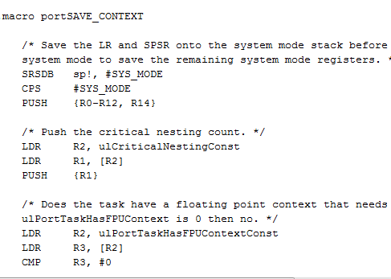
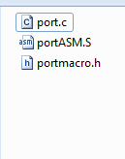
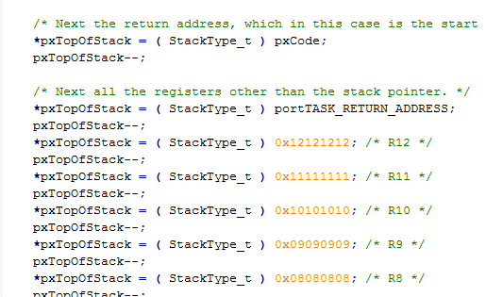
Операционные системы
FreeRTOS —операционная система для микроконтроллеров
Платформенно-зависимые компоненты

